Slide 1



Tecnológico Nacional de México​
Instituto Tecnológico de Frontera Comalapa​
​
EJERCICIOS
PROGRAMACIÓN WEB
​
Integrante: ​
Reynaldo Felipe Morales Silva​
Carrera: Ingeniería en Sistemas Computacionales​
​
Docente: Ing. Francisco Javier Mingo Velázquez
Fecha: 14 de junio del 2026

Slide 2
INTRODUCCION
La seguridad en las aplicaciones web es un aspecto esencial para garantizar la protección de la información y el correcto funcionamiento de los sistemas. Actualmente, las organizaciones requieren mecanismos que permitan controlar el acceso a los recursos, proteger los datos almacenados y asegurar que únicamente los usuarios autorizados puedan realizar acciones específicas dentro de una aplicación. La implementación de medidas de seguridad contribuye a reducir riesgos relacionados con accesos indebidos, modificación no autorizada de información y posibles vulnerabilidades que puedan comprometer la integridad del sistema. En esta actividad se desarrollará una serie de ejercicios basados en el proyecto Pizzas Kids, enfocados en la aplicación de controles de seguridad para la protección de la información y la administración del sistema. Estos ejercicios permitirán reforzar los conocimientos relacionados con autenticación, control de acceso, protección de datos y buenas prácticas de seguridad en aplicaciones web modernas, utilizando las herramientas implementadas durante el desarrollo del proyecto.

Slide 3
JUSTIFICACION
La realización de ejercicios prácticos relacionados con la seguridad informática permite fortalecer los conocimientos adquiridos durante el desarrollo de aplicaciones web, favoreciendo la comprensión de los mecanismos necesarios para proteger los sistemas y la información que estos gestionan. Mediante la práctica es posible identificar vulnerabilidades potenciales, aplicar medidas preventivas y desarrollar habilidades para implementar soluciones que garanticen la seguridad de los datos. En el proyecto Pizzas Kids, la incorporación de un apartado para personal autorizado y la protección de la base de datos representan elementos fundamentales para el funcionamiento seguro de la aplicación. Por ello, los ejercicios que se desarrollarán tienen como finalidad reforzar la comprensión de los controles de acceso, la administración segura de la información y la importancia de implementar medidas de protección desde las primeras etapas del desarrollo de software.

Slide 4
REALIZACION DE EJERCICIOS SOBRE LA PARTE DE PERSONAL AUTORIZADO DE SEGURIDAD EN EL PROYECTO
Primero empezaremos viendo que en la barra de navegación existe una parte en donde aparece el logotipo para personal autorizado que se llama personal y con un candado, le damos clic ahí y nos llevara al apartado de personal autorizado.

Slide 5
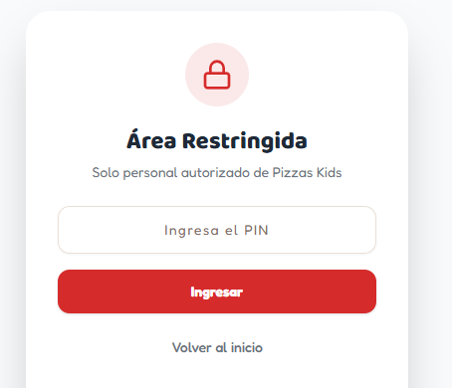
Al momento que le damos clic en el botón de personal nos lleva al apartado donde pondremos la contraseña esta parte fue programada en visual studio code.
Aquí ponemos nuestro pin que le agregamos en visual studio

Slide 6
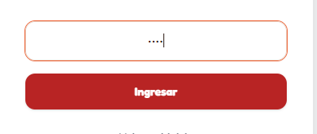
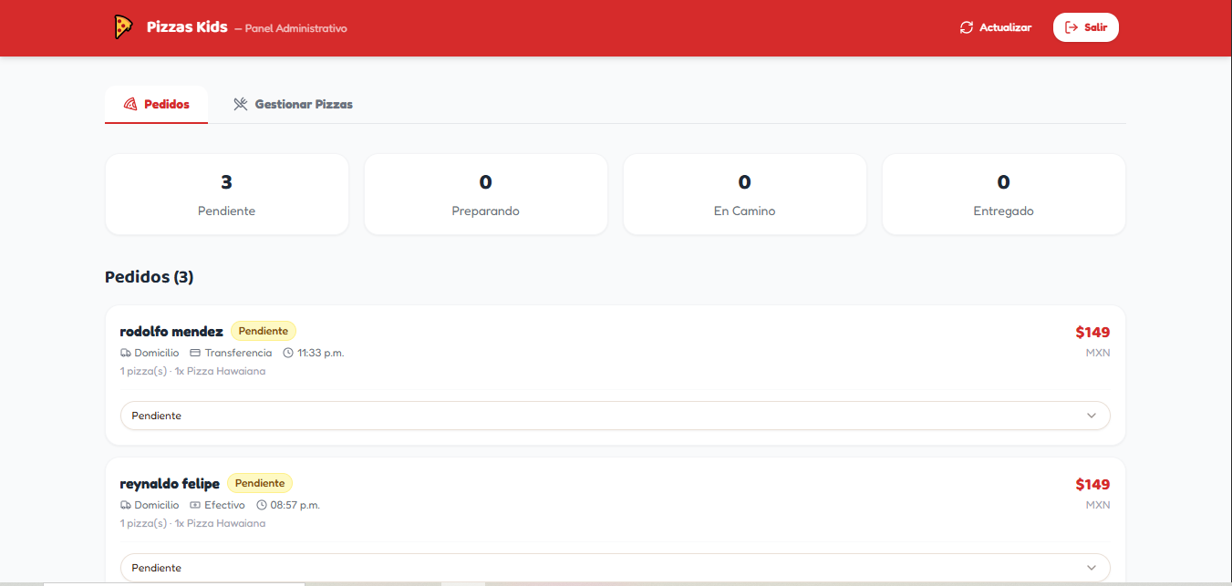
Al realizar ya esto le ponemos nuestro pin y le damos en ingresar donde nos llevara a el apartado que le mencione que se iba a estructurar para ver los pedido vendidos o bien entregados.

Slide 7
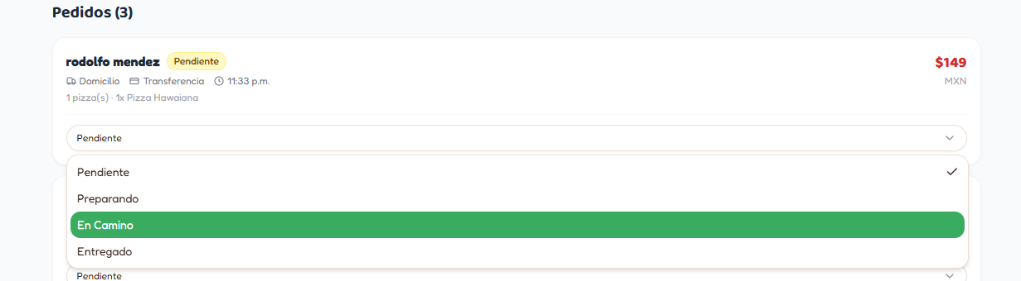
Una vez ya implementado esto podemos darnos cuenta que el personal autorizado puede poner cada proceso que tiene la pizza en cuando lo están preparando o cuando ya va en camino si en caso si es de domicilio y desde que le avisan que ya esta entregado.

Slide 8
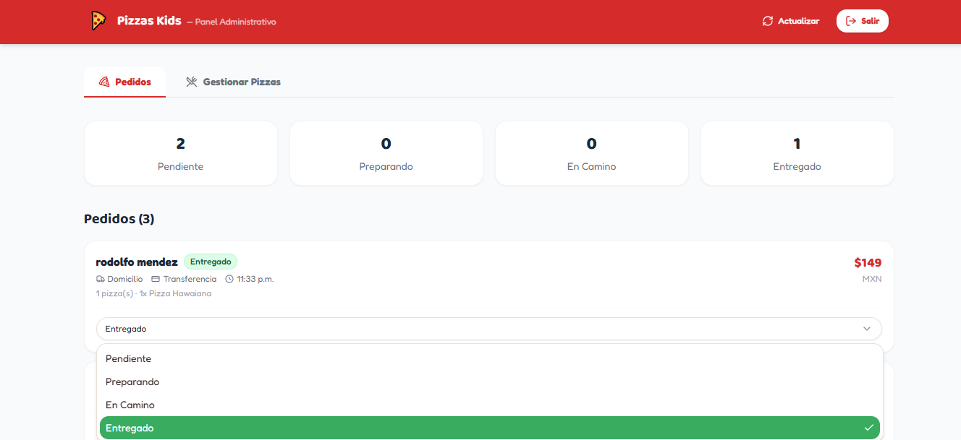
Estas funciones que se implementan quedan registrados en las partes de arriba de si ya se entrego o va en camino o se esta preparando.
Como le dimos en entregado a una pizza en la parte de arriba se pasa a 1 que ya se entrego y en pendiente quedan 2.

Slide 9
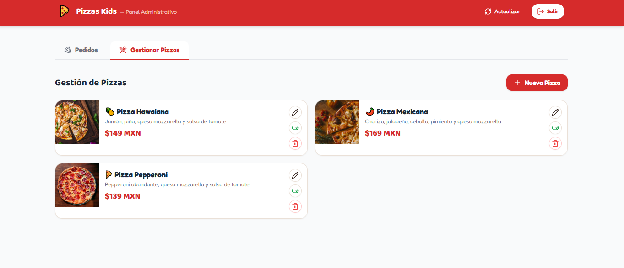
Después nos vamos a la parte de gestionar pizzas y aquí podemos agregar pizza y eliminar las que no estén disponibles.

Slide 10
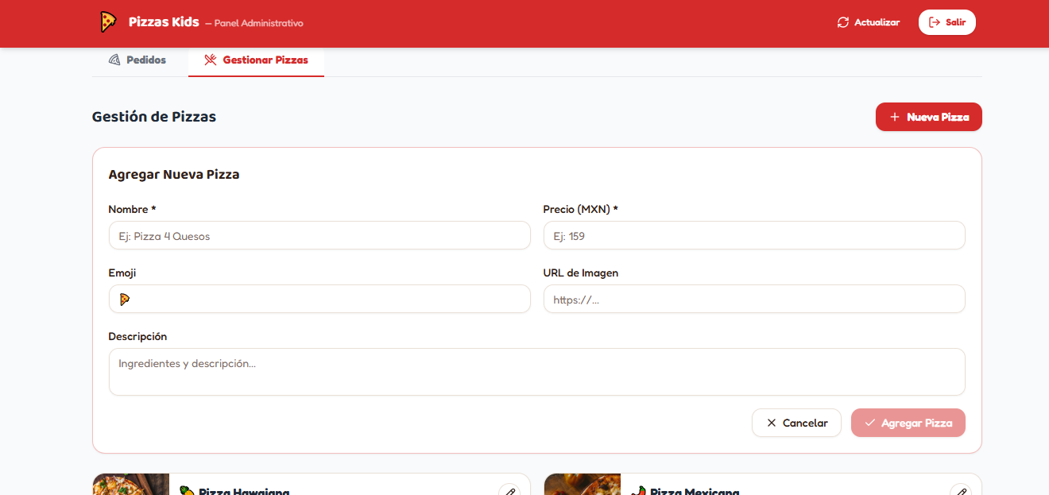
Si el personal administrativo desea agregar una pizza nueva ya le damos en agregar y nos aparecerá la parte en como agregamos la pizza.

Slide 11
CONCLUSIÓN PERSONAL
La realización de los ejercicios permitió comprender con mayor profundidad la importancia de la seguridad dentro de las aplicaciones web y su impacto en la protección de la información. A través de las actividades desarrolladas fue posible reforzar conceptos relacionados con el control de acceso, la autenticación de usuarios y la protección de datos almacenados, identificando la relevancia de aplicar buenas prácticas de seguridad en cada etapa del desarrollo de un sistema. En lo personal, esta experiencia contribuyó a fortalecer mis conocimientos sobre seguridad informática y me permitió reconocer que la protección de la información es una responsabilidad fundamental en cualquier proyecto de software. Además, comprendí que la implementación de medidas de seguridad adecuadas no solo protege los datos y recursos de la aplicación, sino que también genera confianza en los usuarios y mejora la calidad general del sistema desarrollado.

Slide 12
ANEXO ENLACE DE GIT
https://github.com/reynaldomorales1731-tech/PW-ISC8M.git

